Slide 1
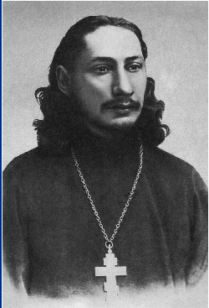
Павел Александрович Флоренский
«Флоренский являлся на нашей земле вестником инобытия, его философом, учёным и религиозным мыслителем».
(Л.В.Шапошникова, философ, историк)
«Все – все, что ни видит взор, - все имеет свое тайное значение, двойное существование и иную, заэмпирическую сущность. Все причастно иному миру, во всем иной мир отображает свой оттиск…».
(П.А.Флоренский)
22.01.1882 – 8.12.1937

Slide 2
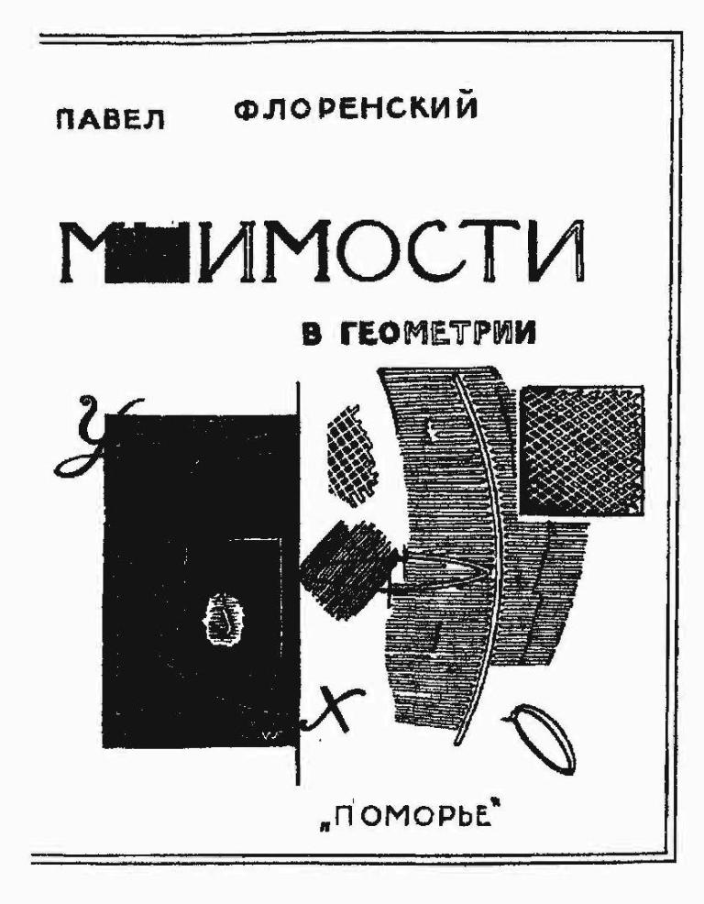
Мнимости в геометрии
Павел Флоренский начал эту работу в августе 1902 г., будучи еще студентом.
Весной 1921 года он вновь вернулся к этой теме и добавил весьма важное обобщение – переход от геометрии на плоскости к геометрии на криволинейной поверхности.
В 1922 г. в связи с появившейся возможностью издания книги П.А.Флоренский добавил последний
9 параграф (философский), посвященный устройству Мироздания.
Обложка к первому изданию

Slide 3
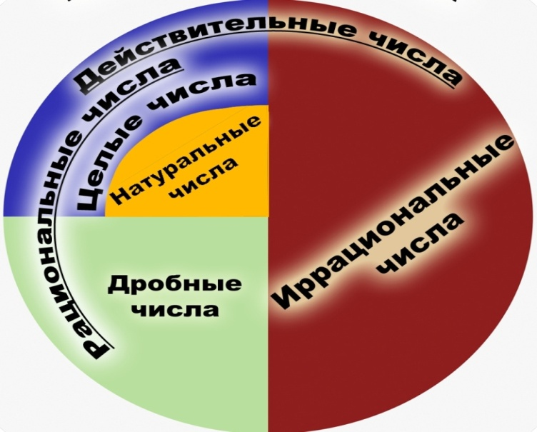
Мнимые числа
А Лейбницу принадлежит очень проницательное утверждение: «Мнимые числа – это прекрасное и чудесное убежище божественного духа, почти что амфибия бытия с небытием».
Современный человек знакомится с мнимыми числами в курсе школьной математики. Известно, что произведение любых отрицательных чисел есть число положительное. Корень квадратный положительного числа извлекается, а из отрицательного числа – не имеет смысла.
В квантовой механике и теории относительности мнимые числа востребованы. В теории относительности, в ее четырехмерном пространстве-времени одна из координат выражается мнимыми числами.

Slide 4
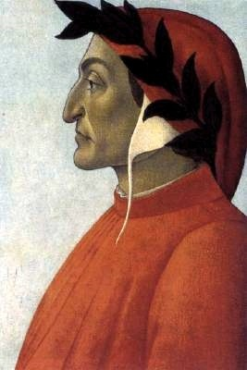
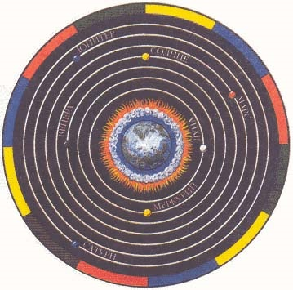
Вселенная Данте
Вселенная, которую описывает Данте, включает
сферу Земли, окруженную сферами небесных светил,
небом неподвижных звезд, кристальным небом и
Эмпиреем.
Вселенная Данте не имеет отношения к нашему физическому плану Бытия.
Данте вместе с Вергилием путешествуют по Тонкому Мира, и его вселенная относится к Тонкому Миру.

Slide 5
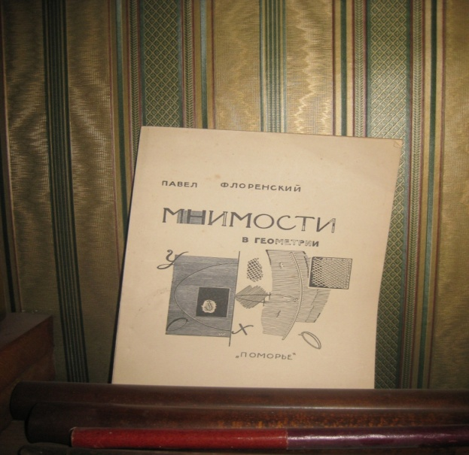
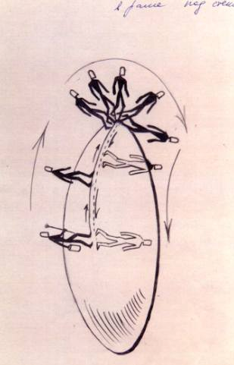
Вселенная Данте-Флоренского
1) Дантов космос есть Риманова замкнутая односторонняя гиперповерхность, т.е. это криволинейная поверхность, сфера.
2) За пределами этого пространства находится мир иного состояния материи. Флоренский вычисляет границу этого перехода. Это граница, отделяющая область действительных величин от области мнимых величин. Внутри ее – область земных явлений (действительная). А за ней «начинается мир качественно новый, область небесных движений и небесных явлений – попросту Небо» (область мнимых величин).
Музей-квартира
Павла Флоренского в Москве
Рисунок П.Флоренского к работе
«Мнимости в геометрии»

Slide 6
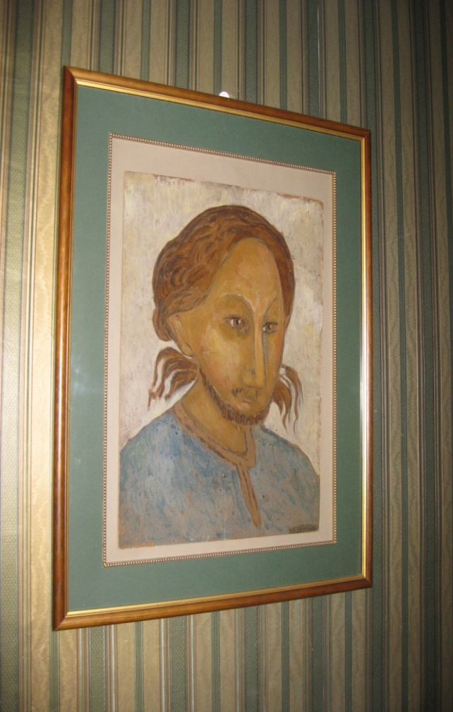
Вселенная Данте-Флоренского
3) П. Флоренский исследует вопрос скорости света и пишет о возможности существования скоростей равных скорости света и превышающих ее – при этом появляются новые условия жизни.
4) А каков мир за границею предельных скоростей?
Здесь время течет в обратном направлении, т.е. следствие предшествует причине, а масса и длина тел становятся мнимыми. Т.о. МНИМЫЕ числа описывают мир за световым барьером.
Этот мир относится к ТОНКИМ планам.
Музей-квартира
Павла Флоренского в Москве

Slide 7
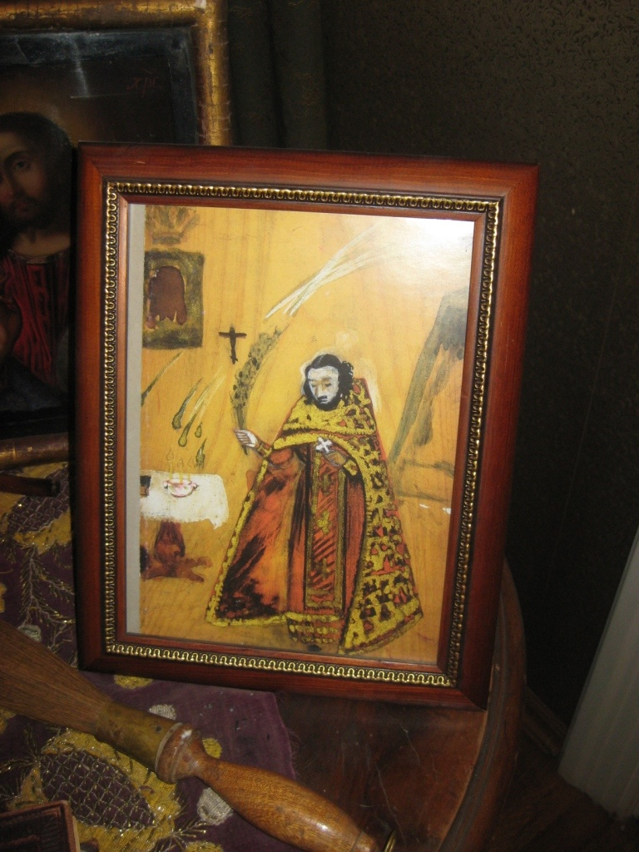
Вселенная Данте-Флоренского
5) Как же происходит переход через световой барьер? «Мы наглядно представляем себе, как, стянувшись до нуля, тело проваливается сквозь поверхность – носительницу соответственной координаты – и выворачивается через самого себя, - почему приобретает мнимые характеристики…». Совершается переход тела в другую действительность.
6) Как проникнуть за световой барьер?
«Пока мы представляем себе средством к этому процессу только увеличение скоростей, но у нас нет доказательств невозможности каких-либо иных средств», - утверждает П. Флоренский.
Музей-квартира
Павла Флоренского в Москве

Slide 8
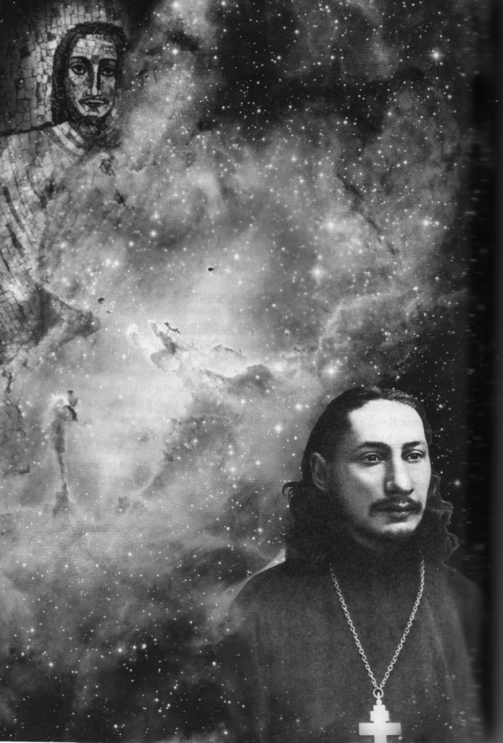
В заключительном параграфе «Мнимостей» П.А. Флоренский научно доказывает:
существование иных миров,
показывает связь внутреннего мира человека с Мирозданьем, куда возможно проникнуть мысленно, духовно.
«Мысль Флоренского, связывающая напрямую устройство Мироздания с внутренним пространством самого человека, была столь смела и парадоксальна, что не могла быть воспринята ни невежественными идеологами, ни ортодоксальными учёными. Опережение своего времени, которое присуще свидетелям иного мира, обладающим духовным зрением, стоило Флоренскому жизни».
(Л.В. Шапошникова)

Slide 9
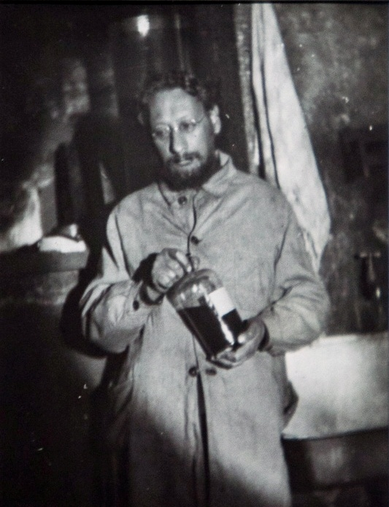
П.А.Флоренский написал письмо в политотдел:
«Надо думать, в основе поэмы Данте лежит некоторый психологический факт-сон, видение и т.п. Всякий факт, раз он подлинно пережит, дает материал для размышления, и вовсе нет надобности уверовать в него, чтобы признать ценность тех или других его элементов. Если я во сне узнаю теорему Пифагора, хотя бы от говорящей обезьяны, то от того теорема не делается ложной. Хорошо известно, что множество великих открытий, в том числе математических, было сделано во сне. Моя мысль:
взяв подлинные слова Данте, показать, что символическим образом он выразил чрезвычайно важную геометрическую мысль о природе и пространстве…» (отрывок из письма)

Slide 10
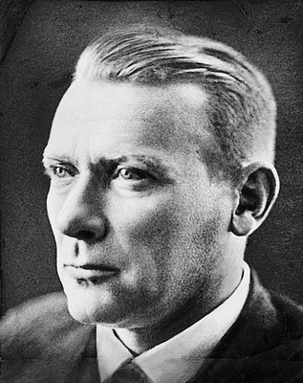
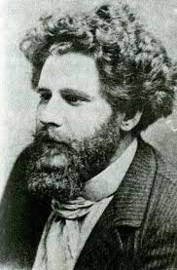
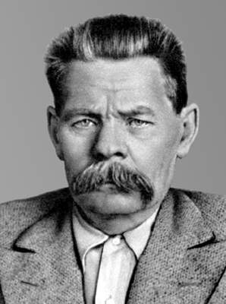
Поэт Максимилиан Волошин в 1923 году в части
«Космос» поэмы «Путями Каина. Трагедия материальной культуры» писал:
Земля была недвижным темным шаром,
Вокруг нее вращались семь небес,
Над ними небо звёзд и первосилы,
И все включал пресветлый Эмпирей.
Из-под Голгофы – внутрь земли воронкой
Вел Дантов путь к сосредоточью зла.
Бог был окружностью, а центром Дьявол,
Распяленный в глубинах вещества.
М.Булгаков
М.Волошин
М.Горький

Slide 11
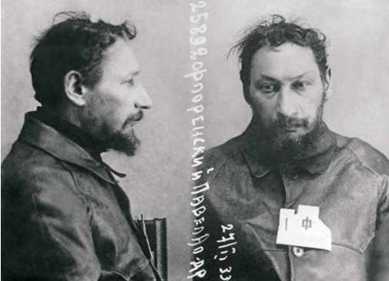
«25892 Флоренский Павел Ал-др. 27/II 33» Бутырская тюрьма
«Его арестовали 25 февраля 1933 года и по ложному обвинению осудили на 10 лет. С этого момента начался крестный путь отца Павла на Голгофу лагерной жизни, закончившийся расстрелом. Темное невежество уничтожило вестника Реальности, существование которой оно не признало».
(Л.В. Шапошникова, «Вестники космической эволюции»).

Slide 12
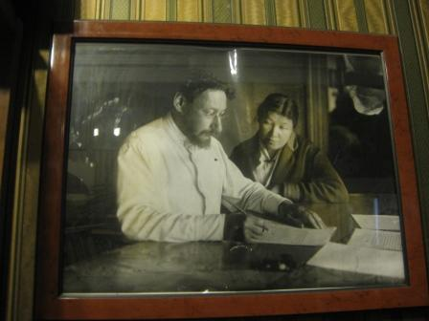
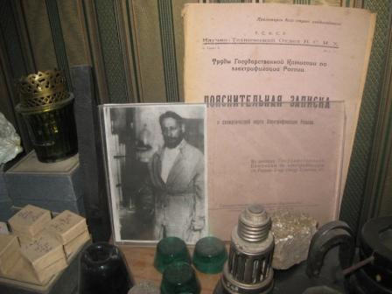
ИНЫЕ МИРЫ ФЛОРЕНСКОГО
«За предполагаемым сверхсветовым пространством Флоренский увидел инобытие, «тот свет», со всеми присущими ему особенностями, но уже поддающимися научному объяснению. Так называемое мнимое пространство, мнимости в геометрии – все это соприкосновения науки с мирами иных состояний материи…»
(Л.В.Шапошникова, философ, историк)
Музей-квартира
Павла Флоренского в Москве

Slide 13
Презентацию подготовила Е.Г. Букреева,
Артемовское Рериховское общество, 2013 год

